Slide 1
Валютные риски в России: решения для малого и среднего бизнеса
С ПРАЙМ-БРОКЕРОМ
ФИНАНСОВОЕ АТЕЛЬЕ
4 октября 2017, г. Москва
Ведущий: Смирнова Татьяна, заместитель руководителя Московского представительства Финансового ателье GrottBjörn

Slide 2
Московская Биржа

Slide 3
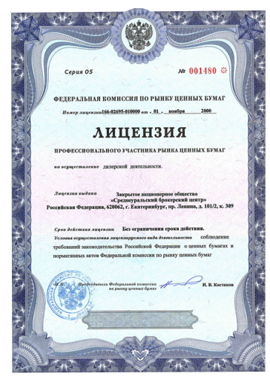
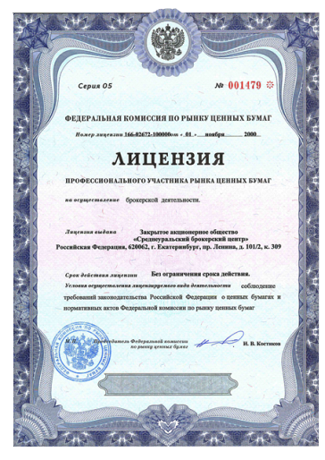
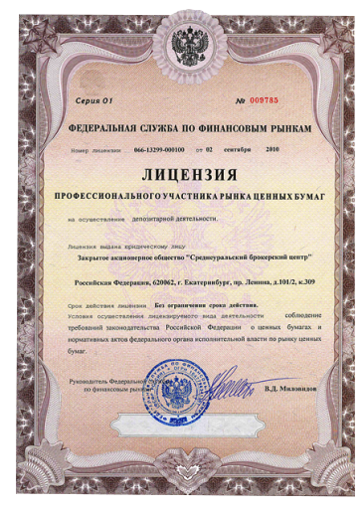
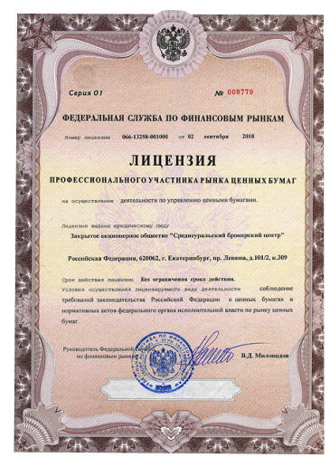
ВИЗИТНАЯ КАРТОЧКА «GROTTBJÖRN»:
ЛИЦЕНЗИИ
Лицензия №166-02695-010000 на осуществление дилерской деятельности, выданная ФКЦБ России 01.11.2000. Без ограничения срока действия.
Лицензия №166-02672-100000 на осуществление брокерской деятельности, выданная ФКЦБ России 01.11.2000. Без ограничения срока действия.
Лицензия №066-13299-000100 на осуществление депозитарной деятельности, выданная ФСФР России 02.09.2010. Без ограничения срока действия.
Лицензия №066-13298-001000 на осуществление деятельности по управлению ценными бумагами, выданная ФСФР России 02.09.2010. Без ограничения срока действия.

Slide 4
ВАЛЮТНЫЕ РИСКИ
Отсутствие возможности участия в тендерах
Отсутствие возможности выставить цену в рублях российскому покупателю
Невозможно оценить конечную прибыль для экспортера

Slide 5
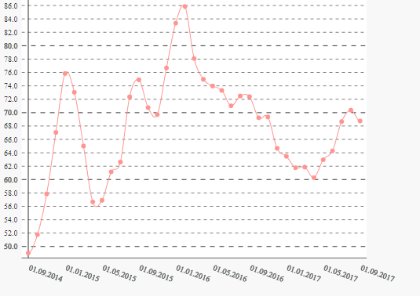
Динамика изменения курса евро и доллара

Slide 6
Главная цель - стабильность курса!

Slide 7
БАЗОВАЯ СТРАТЕГИЯ СТРАХОВАНИЯ ВАЛЮТНЫХ РИСКОВ С ПОМОЩЬЮ ИНСТРУМЕНТОВ БИРЖИ ДЛЯ ИМПОРТЕРА
EUROPE
Россия

Slide 8
Волатильность курса
1 евро =75руб?
1 евро=68руб через месяц
1евро=62руб?

Slide 9
Решение-фиксация курса
Получение прогнозируемого финансового результата возможно при помощи использования инструмента типа SWAP

Slide 10
ПОНИМАНИЕ СТОИМОСТИ ВАЛЮТЫ
Удорожание 9,7 % годовых
через месяц
1евро=68 руб. 1евро=68,55руб

Slide 11
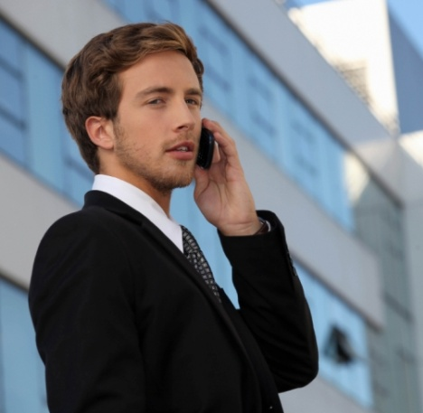
БАЗОВАЯ СТРАТЕГИЯ СТРАХОВАНИЯ ВАЛЮТНЫХ РИСКОВ С ПОМОЩЬЮ ИНСТРУМЕНТОВ БИРЖИ ДЛЯ ЭКСПОРТЕРА
Экспорт товаров за рубеж
Оплата товара в у.е.

Slide 12
КОНТАКТНАЯ ИНФОРМАЦИЯ:
+7 (495) 922 04 44;
sales.msk@grottbjorn.com
Смирнова Татьяна
8-926-159-93-69
smirnova@grottbjorn.com

